Slide 1



Принцип инверсии зависимостей
Бындю Александр
Блог http://blogs.gotdotnet.ru/personal/AlexanderByndyu

Slide 2
О чем будем говорить?
Описание DIP
Признаки плохого кода
Анализ проблемы
Реализации Dependency Injection
.NET утилиты для работы с DI
Пример применения DIP

Slide 3
Что такое Принцип Инверсии Зависимостей (DIP)?
Модули верхнего уровня не должны зависеть от модулей нижнего уровня
Оба должны зависеть от абстракции
Интерфейс или абстрактный класс
Абстракции не должны зависеть от деталей
Вопрос:
«Какие зависимости инвертировать будем?»
Notes:
Для кого это выступление?
1. Для тех кто каждый день руководствуется этим принципом.
2. Для тех кто остановился на определении =)
3. Для тех кто еще ничего не слышал о DIP

Slide 4
Пример плохого кода Проект – Original
Показать проблемы в коде
Notes:
Что будет, если клиенту моей программы нужно будет отсылать сообщения через SMS вместо e-mail?
А если кто-то захочет сделать свой ReportBuilder?
Как поступить правильно?
Пишем как умеем, а потом удивляемся =) Применим подтвержденный практикой принцип?

Slide 5
Признаки плохого кода
Компоненты без интерфейсов
Сильная связанность
Нарушение SRP
Нарушение OCP
Плохо тестируемые компоненты

Slide 6
Constructor Injection
«Всегда» инициализированный
Хорошая видимость зависимости
Скрывание сеттеров
Setter Injection
Компонент пассивный
Кто-то выставляет зависимость

Slide 7
Пример Проект – Apply DIP
Применяем принцип DIP

Slide 8
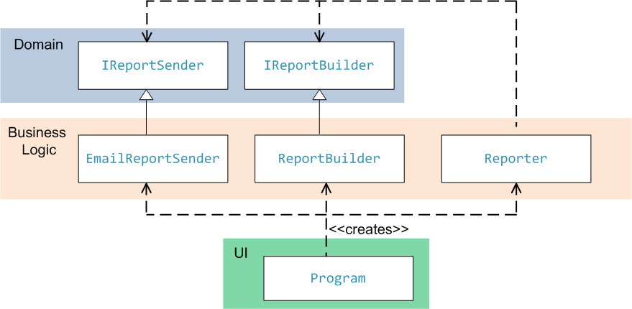
Связность модулей

Slide 9
Пример Проект – ApplyIoC
Создание своего контейнера зависимостей (Service Locator)
Notes:
Пример быстрой реализации конфигурирования зависимостей

Slide 10
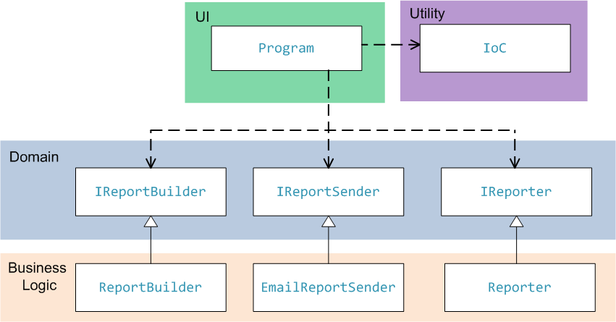
Как произошла инверсия зависимостей?

Slide 11

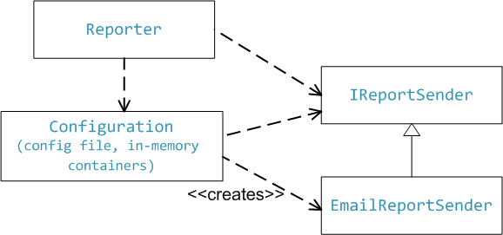
Изначальный вариант
Выделяем конфигурирование зависимости

Slide 12
Преимущества от использования DI
Разделение конфигурирования связей и использования объектов

Slide 13
Преимущества от использования DI
Уменьшается связывание
Абстрактные интерфейсы не меняются
Конкретные объекты реализуют эти интерфейсы
Конкретные объекты проще заменить

Slide 14
Преимущества от использования DI
Увеличение мобильности модулей

Slide 15
Преимущества от использования DI
Улучшение изоляции объектов
Уменьшается связность
Увеличивается тестируемость
Увеличивается удобство в поддержке

Slide 16
.NET утилиты для работы с DI
StructureMap (AltDotNet)
http://structuremap.sourceforge.net/Default.htm
Castle Windsor (AltDotNet)
http://www.castleproject.org/container/index.html
Unity (Microsoft P&P)
http://www.codeplex.com/unity
Ninject (open source)
http://ninject.org

Slide 17
Пример Проект – ApplyNinject
Использование готового решения

Slide 18
Спасибо ;)

Slide 19
Ссылки
http://martinfowler.com/articles/injection.html
http://www.objectmentor.com/resources/articles/dip.pdf
http://msdn.microsoft.com/en-us/library/aa973811.aspx
http://www.dnrtv.com/default.aspx?showNum=126

